Slide 2
Nhân 2 trường hợp chấn thương tạng đặc được điều trị bảo tồn không phẫu thuật thành công tại Bệnh viện ĐK Tâm Trí Sài Gòn NĂM 2021
BCV: BSCKII.CAO KHẢ ANH

Slide 3
GIỚI THIỆU
Chấn thương tạng đặc chiếm 80% các ca chấn thương bụng được khám tại Khoa Cấp cứu [ 8 ],
Và là nguyên nhân gây ra bệnh tật và tử vong đáng kể.
Phần lớn các trường hợp 75% liên quan đến va chạm xe cơ giới hoặc tai nạn ô tô và người đi bộ [ 8].
Lá lách và gan là những cơ quan rắn bị thương nhiều nhất trong chấn thương bụng kín 15 -25% [ 7],[8 ].

Slide 4
GIỚI THIỆU
Tổn thương tuyến tụy, ruột và mạc treo ruột, bàng quang và cơ hoành, cũng như các cấu trúc sau phúc mạc (thận, động mạch chủ bụng), ít phổ biến hơn nhưng cũng phải được xem xét. [8]
Trong tháng 10 năm 2021, Khoa ngoại Bệnh viện ĐK Tâm Trí sài gòn tiếp nhận điều trị bảo tồn không phẫu thuật thành công 1 trường hợp vỡ lách độ II và 1 trường hợp vỡ gan độ IV.

Slide 5
GIỚI THIỆU
Bệnh nhân NTTP, 29 tuổi, Nữ, vào khoa cấp cứu lúc 0h.30 ngày 17/10/2021 Lý do vào viện: Đau ngực trái do tai nạn giao thông
Tình trạng lúc nhập viện tỉnh, không khó thở, đau mạng sườn và HST, vận động các chi bình thường
Sinh hiệu: Mạch 100 lần/phút, HA 120/80 mmHg, T 37°C. nhịp thở 18 lần/phút
Phổi Lồng ngực cân đối, di động theo nhịp thở, không trầy sướt, đau ngực trái, âm phế bào rõ

Slide 6
GIỚI THIỆU
Bụng mềm, đau hạ sườn trái, không trầy sướt
Vết thưởng hở 2 cm cẳng chân trái
Bệnh nhân được được phân loại là cấp cứu trì hoãn với chẩn đoán sơ bộ : chấn thương ngực bụng do TNGT và chỉ định cận lâm sàng với kết quả tổng phân tích tế bào máu gồm HC 3.9 triệu, Hgb 11.3, Hct 33.8 %, X quang ngực: gãy cung sau xương sườn 5 trái, CT ngực: Gãy cung sau xươg sườn 5 trái, tụ máu bao lách 30%, siêu âm bụng: tụ máu bao lách

Slide 7
GIỚI THIỆU
Hội chẩn cấp II với chẩn đoán Chấn thương vỡ lách độ II, gãy xương sườn 5 trái / Vết thươg hở cẳng chân trái
Xử trí ban đầu:
Dịch truyền Natriclorid 0,9/% ,
Kháng sinh
Giảm đau ,
Cầm máu ,
khâu vết thương cẳng chân trái, chỉ định nhập khoa ngoại điều trị tiếp

Slide 8
GIỚI THIỆU
Tại khoa ngoại được hội chẩn cấp I và
chỉ định điều trị bảo tồn không mổ bao gồm:
nằm nghỉ tại giường ,
theo dõi các chỉ số sinh tồn 60 phút lần,tình trạng bụng và chỉ định Xét nghiệm siêu âm khi các dấu hiệu lâm sàng thay đổi
truyền dịch kháng sinh cầm máu nhịn ăn , chỉ uống nước trong ngày đầu, sau đó ăn cháo,

Slide 9
GIỚI THIỆU
ngày thứ 4 cho ngồi dậy tại giường và ngày thứ 5 đi lại trong phòng, ngày thứ 6 bệnh nhân đi lại bình thường
các chỉ số sinh tồn ổn định tổng phân tích TB máu HC 3.7 triệu, HGB: 10g/dl, HCT: 32% chỉ định xuất viện với chẩn đoán vỡ lách độ II, gãy cung sườn 5 T do TNGT

Slide 10
Vỡ lách độ II

Slide 11
GIỚI THIỆU
Bệnh nhân T-V-A, 35 Tuổi, nữ vào khoa cấp cứu lúc 08:40 ngày 21/10/2021 với lý do Đau bụng HSP sau té.
Vào viện tỉnh, chỉ số sinh tồn Mạch:68l/p HA: 100/60mmHg, Nt :37độ C ,Nhịp thở: 20 l/p SpO2: 99%.
Đau bụng nhiều vùng HSP, da niêm mạc hồng, không nôn Bụng chướng nhẹ Ấn bụng vùng HSP và thượng vị đau nhiều, phản ứng thành bụng vùng HSP và thượng vị không rõ, ấn gian sườn 8,9,10 P đau tức, phổi không nghe âm bịnh lý,

Slide 12
GIỚI THIỆU
Bệnh nhân được được phân loại là cấp cứu trì hoãn với chẩn đoán sơ bộ : chấn thương ngực bụng do TNGT và
chỉ định cận lâm sàng với kết quả tổng phân tích tế bào máu RBC 4.07 , HGB 12.1, HCT: 36.6,
ure máu 4.8, creatinine máu 43.8,
siêu âm bụng dập nhu mô gan ,phân thùy trước và hạ phân thùy VII ,Dịch túi cùng Douglas, dưới bao gan,
XQ ngực thẳng không có tổn thương bất thường.

Slide 13
GIỚI THIỆU
Hội chẩn cấp II Thống nhất chẩn đoán vỡ gan do TNSH
Chỉ định chụp MSCT bụng tiểu khung có thuốc cản quang kết quả Tổn thương dập rách nhu mô gan (P) lan tỏa (độ 4 theo ASST)gây chảy máu trong ổ bụng lượng vừa Chẩn đoán xác định: vỡ gan độ IV do TNSH

Slide 14
GIỚI THIỆU
Chỉ định chuyển ngoại điều trị bảo tồn không mổ bao gồm nằm yên tại chổ, truyền dịch, đạm, kháng sinh, giảm đau, cầm máu,
chế độ dinh dưỡng ăn cháo thịt
kiểm tra lại chức năng gan, thận , Tổng phân tích tế bào máu lần 3 sau 24h
Theo dõi chỉ số huyết động 4h / lần trong 24h sau đó ngày 2 lần

Slide 15
GIỚI THIỆU
Xuất viện sau 6 ngày điều trị: M 76-80l/p , HA 100/60 – 110/80, nhịp thở 20l/p, SpO2 99%
Chẩn đoán RA VIỆN: vở gan P mức độ IV do TNSH
Tái khám sau 7 ngày ra viện
Bệnh ổn định không đau bụng, ăn uống sinh hoạt bình thường
Cận lâm sàng trở về bình thường

Slide 16
Vỡ gan độ IV

Slide 17
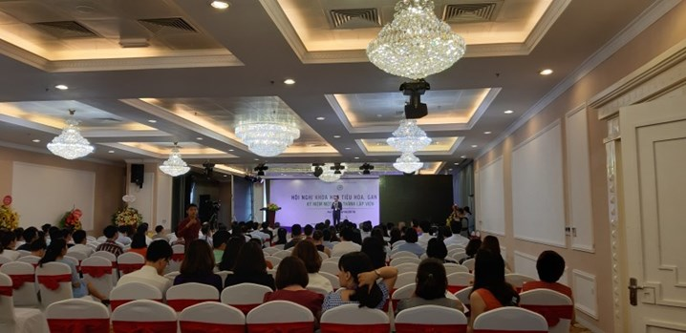
BÀN LUẬN

Slide 18
Chẩn đoán
PHÂN LOẠI NGƯỜI BỆNH CẤP CỨU NGAY
FAST
CHỤP CT-SCAN

Slide 19
PHÂN LOẠI NGƯỜI BỆNH CẤP CỨU NGAY
Xác định cấp cứu khẩn cấp hay cấp cứu trì hoãn
Là một đánh giá lâm sàng nhanh để quyết định thời gian và trình tự mà người bệnh cần được khám và xử lý tại khoa cấp cứu [5]

Slide 20
PHÂN LOẠI NGƯỜI BỆNH CẤP CỨU NGAY
Là để nhanh chóng quyết định hướng xử trí cấp cứu cho người bệnh theo ưu tiên cấp cứu, với nguyên tắc “Đặt người bệnh vào đúng chỗ, đúng thời điểm, đúng lý do, đúng các bác sỹ chuyên khoa thực hiện“.

Slide 21
PHÂN LOẠI NGƯỜI BỆNH CẤP CỨU NGAY
Phân loại cấp cứu dựa vào
Lý do đến khám cấp cứu:
Thu thập các chức năng sống: Mạch. HA, nhịp thở, SpO2.
Đánh giá tình trạng ý thức: Theo bảng điểm glasgow.
Dáng vẻ chung: Người bệnh trông có vẻ ốm yếu, da trông có vẻ kém tưới máu; có các dấu hiệu kiệt nước…
Khả năng đi lại:

Slide 22
FAST (focus assesment with sonografy for trauma).
FAST xác định tổn thương bụng và XN tổng phân tích tế bào máu để đánh giá mức độ mất máu. [2],[3]
Siêu âm tại giường cho tất cả các bệnh nhân chấn thương bụng kín, mục đích là xác định có dịch tự do ổ bụng hay dịch màng phổi, dịch trong xoang màng tim (trong chấn thương dịch có nghĩa là máu).[2],[3],[9], [10]
Chỉ từ 30 mL máu là có thể xác định bằng FAST. Tuy nhiên, độ chính xác của FAST phụ thuộc vào người làm

Slide 23
FAST (focus assesment with sonografy for trauma).
Theo Kimura A và Otsuka T [2] siêu âm có độ nhạy, độ chính xác cao trong việc xác định dịch máu trong ổ bụng: tùy tác giả

Slide 24
FAST (focus assesment with sonografy for trauma).
Việc tìm dịch trong ổ bụng chỉ mất tối đa 5 phút, rất có ý nghĩa trong cấp cứu khi BN có đa chấn thương, huyết động không ổn định, siêu âm có thể thay thế chọc rửa ổ bụng
Do vậy, nhiều tác giả đã đề ra giải pháp FAST tức là siêu âm tập trung xác định dịch ổ bụng như một phương pháp sàng lọc tại chỗ .

Slide 25
FAST (focus assesment with sonografy for trauma).
Màu xanh: Siêu âm EFAST trong chấn thương bụng.
Màu xanh + đỏ: Siêu âm tìm nguyên nhân gây sốc.
Kết quả của việc siêu âm cấp cứu nhằm phát hiện có dịch trong bụng hay không.

Slide 26
CHỤP CT-Scanner
Xác định nhanh các chấn thương đe dọa tính mạng
Chụp CT là phương tiện chẩn đoán được lựa chọn để đánh giá tổn thương ổ bụng do chấn thương bụng ở bệnh nhân huyết động ổn định .

Slide 27
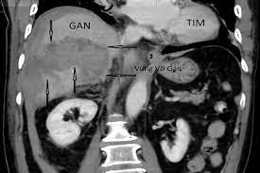
CHỤP CT-Scanner
Chụp CT có thể đánh giá nhanh chóng và chính xác các phủ tạng trong ổ bụng, sau phúc mạc và thành bụng [10]

Slide 28
CHỤP CT-Scanner
Chụp CT bụng có thể hỗ trợ đánh giá các chấn thương bụng phối hợp như chấn thương lồng ngực và gãy xương chậu và cột sống không nghi ngờ
CT đã được báo cáo là có giá trị để chẩn đoán chấn thương tạng đặc và phát hiện chảy máu tích cực.
Sử dụng CT để đánh giá chấn thương bụng đã ảnh hưởng đến xu hướng hiện tại trong việc xử trí không phẫu thuật các chấn thương cơ quan đặc,

Slide 29
CHỤP CT-Scanner
Thông tin CT thường làm tăng độ tin cậy trong chẩn đoán và giảm tỷ lệ phẫu thuật mở bụng thăm dò không cần thiết .
Chụp cắt lớp vi tính (CT) được coi là tiêu chuẩn vàng trong đánh giá hình ảnh chấn thương với độ nhạy và độ đặc hiệu đạt 96–100% .
Chụp CT với thuốc cản quang tĩnh mạch là tiêu chuẩn vàng ở bệnh nhân chấn thương ổn định về huyết động

Slide 30
CHỤP CT-Scanner
Olivero G., Franchello A.., Adduc A.(1994) cho rằng CT cho phép đánh giá 4 chỉ số với độ tin cậy cao ở một bệnh nhân tổn thương lách do chấn thương bụng kín: mức độ dịch máu tự do trong ổ bụng, thương tổn phối hợp các tạng khác trong ổ bụng, mức độ và vị trí tổn thương lách .

Slide 31
CHỤP CT-Scanner
Williams R.A., Black J.J., (1997) hình ảnh CT có tổn thương lách nhưng không lan đến rốn lách thì tiếp tục điều trị bảo tồn không can thiệp phẫu thuật [13].
Becker C.D., Spring A., (1994) không dựa vào CT để quyết định thái độ xử trí phẫu thuật hoặc điều trị bảo tồn chấn thương lách mà còn dựa vào tình trạng huyết động học của bệnh nhân [5].

Slide 32
Giá trị của cắt lớp vi tính trong điều trị bảo tồn chấn thương gan [1]

Slide 33
Giá trị của cắt lớp vi tính trong điều trị bảo tồn chấn thương gan[1]
NCKH của Đặng Vĩnh Hiệp (2019), BV 115
Phẫu thuật và tắc mạch chủ yếu có độ tổn thương IV và V.

Slide 34
Phân loại của Uỷ ban chấn thương thuộc hội các nhà phẫu thuật Hoa Kỳ 1994, AAST(American Association For The Surgery Of Trauma) [9]
Độ 1:• Tụ máu: dưới vỏ, không lan toả, dưới 10% bề mặt lách • Rách nhu mô: rách vỏ lách, không chảy máu, sâu vào nhu mô dưới 1 cm.
Độ 2: • Tụ máu: dưới vỏ lách, không lan toả chiếm 10-50% bề mặt lách, tụ máu trong nhu mô lách nhỏ hơn 2 cm không lan toả. • Rách nhu mô: rách vỏ lách chảy máu, sâu 1-3 cm không tổn thương mạch máu ở bè lách.

Slide 36
Phân loại của Uỷ ban chấn thương thuộc hội các nhà phẫu thuật Hoa Kỳ 1994, AAST(American Association For The Surgery Of Trauma)
Độ 3:
• Tụ máu: dưới vỏ lách rộng trên 50% bề mặt hoặc lan toả,vỡ máu tụ dưới vỏ lách có chảy máu, tụ máu trong nhu mô lách trên 2 cm hoặc lan toả. • Rách nhu mô: Sâu trên 3 cm hoặc tổn thương mạch máu trong bè lá

Slide 38
Phân loại của Uỷ ban chấn thương thuộc hội các nhà phẫu thuật Hoa Kỳ 1994, AAST(American Association For The Surgery Of Trauma)
Độ 4:
Tụ máu: Vỡ máu tụ trong nhu mô có chảy máu.
• Rách nhu mô có tổn thương các mạch máu phân thuỳ hay mạch ở rốn lách làm một phần lách trên 25% không được cấp máu.
Độ 5:
• Lách vỡ nát. • Tổn thương đứt rời cuống lách

Slide 40
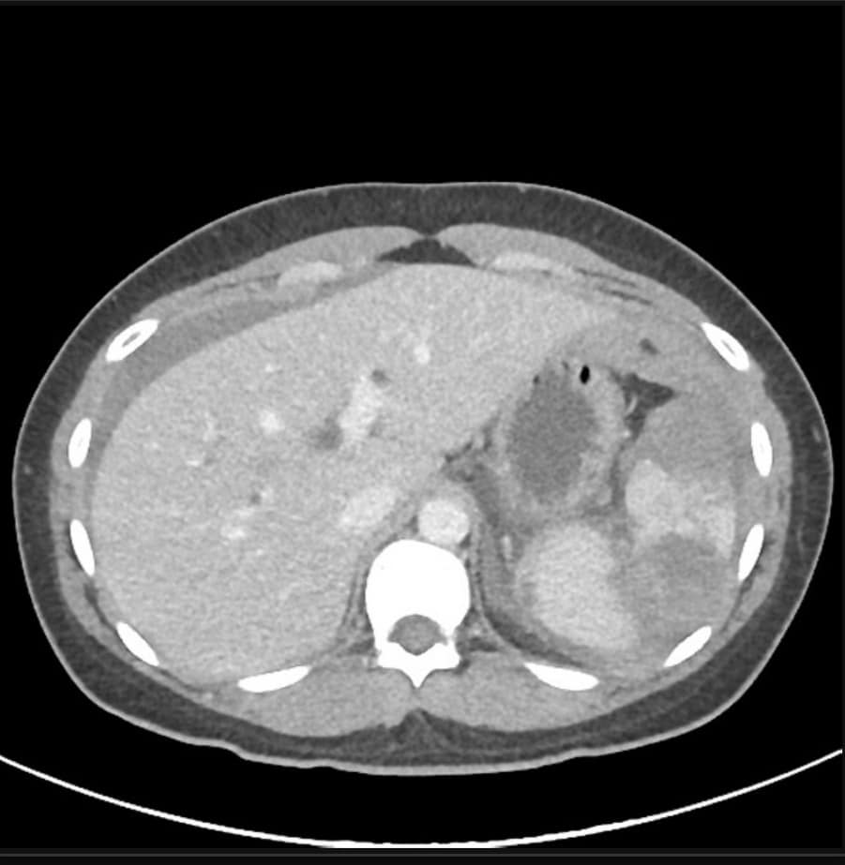
Vỡ lách độ IV trên CT

Slide 41
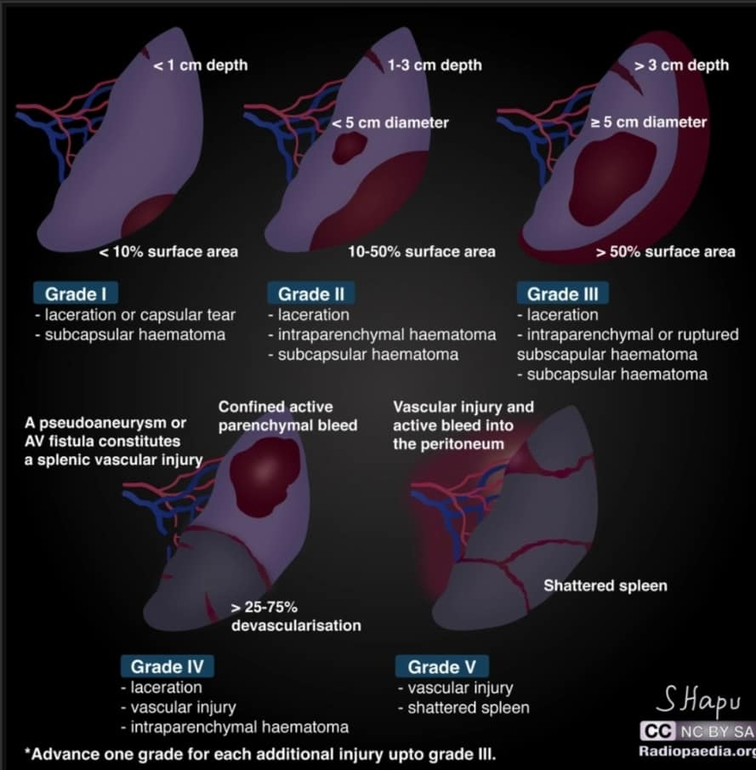

Slide 42
Phân độ theo AAST (Hiệp hội phẫu thuật chấn thương Hoa Kỳ) 2018. [9]
Độ I:
- Tụ máu : dưới bao gan, < 10% diện tích bề mặt.
- Vết rách: rách bao gan, sâu vào nhu mô < 1cm.
Độ II:
- Tụ máu : dưới bao gan, 10 - 50% diện tích bề mặt; Tụ máu trong nhu mô đường kính < 10cm.
- Vết rách: rách bao gan, sâu vào nhu mô 1 -3 cm, chiều dài < 10cm.

Slide 43
Phân độ theo AAST (Hiệp hội phẫu thuật chấn thương Hoa Kỳ) 2018.
Độ III:
- Tụ máu : dưới bao gan, > 50% diện tích bề mặt của rách vỡ bao gan hay tụ máu nhu mô ; Tụ máu trong nhu mô đường kính > 10cm.
- Vết rách: rách bao gan, sâu vào nhu mô > 3 cm.
- Tổn thương mạch máu với chảy máu hoạt động được giới hạn trong nhu mô gan.

Slide 44
Phân độ theo AAST (Hiệp hội PT CT Hoa Kỳ) 2018.
Độ IV:
- Vết rách: tách rời nhu mô 25 - 75% một thùy gan hoặc 1 - 3 phân thùy (theo Couinaud)
- Tổn thương mạch máu, chảy máu từ nhu mô gan vào khoang phúc mạc.
Độ V:
- Vết rách: tách rời nhu mô > 75% một thùy gan.
- Mạch máu: chấn thương mạch máu quanh gan (tĩnh mạch chủ dưới /3 tĩnh mạch trên gan).

Slide 45
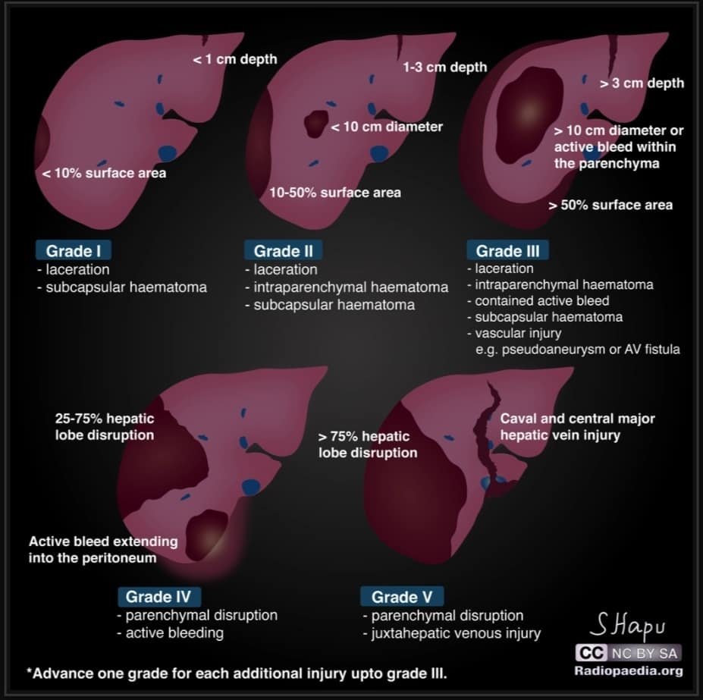

Slide 46
Vỡ gan độ IV trên CT

Slide 47
Điều trị
Trong cấp cứu chấn thương có một khái niệm được gọi là “giờ vàng – golden hour” [7]. Đây là khoảng thời gian giới hạn sau tổn thương khi mà sự sống có thể được cứu hoặc bị đánh mất tùy thuộc vào chiến lược điều trị. Hơn 30% số trường hợp tử vong do chấn thương tại viện có thể phòng tránh được bằng điều trị phù hợp sớm.

Slide 48
Điều trị
Nhận định của Shamar (2005), tác giả cho rằng “ khi tình trạng huyết động ổn định lúc vào viện và sau 3 giờ là yếu tố quan trọng trong việc đánh giá và theo dõi điều trị bảo tồn chấn thương lách” [2],
Và định nghĩa một bệnh nhân “huyết động không ổn định” nếu sau khi hồi sức trong khoa CC và không dùng thuốc vận mạch, bệnh nhân này có HATT thấp hơn 90 mmHg, chỉ số sốc cao hơn 1 [6].

Slide 49
Điều trị
Điều trị không phẫu thuật đã trở thành tiêu chuẩn chăm sóc ở những bệnh nhân ổn định huyết động bị chấn thương gan, lách nặng.
Hiện nay đa số các tác giả dựa trên phiên bản cuối cùng của hướng dẫn WSES (World Society of Emergency Surgery )về chấn thương tạng đặc đã được thông qua vào tháng 5 năm 2017, trong Đại hội Thế giới của Hiệp hội Phẫu thuật Cấp cứu (WSES) ở Campinas, Brazil, [ 9 ], [10].
Hệ thống phân loại WSES tính đến cả tình trạng của bệnh nhân và giải phẫu của các tổn thương

Slide 50
Tổn thương lách | WSES | ASST | Huyết động
Mức độ nhẹ | WSES lớp I | I – II | Ổn định
Mức độ Vừa phải | WSES cấp II | III | Ổn định
Mức độ Dữ dội | WSES cấp III | IV – V | Ổn định
 | WSES cấp IV | I – VI | Không ổn định

Slide 51
Tổn thương gan | WSES | ASST | Huyết động
Mức độ nhẹ | WSES lớp I | I – II | Ổn định
Mức độ Vừa phải | WSES cấp II | III | Ổn định
Mức độ Dữ dội | WSES cấp III | IV – V | Ổn định
 | WSES cấp IV | I – VI | Không ổn định

Slide 52
Điều trị
PHÁC ĐỒ ĐIỀU TRỊ CỦA Bệnh viện Chợ rẫy , Bệnh viện Việt Đức [2] : dựa vào chỉ số huyết động và bảng phân loại mức độ tổn thương trên CT-Scanner bụng tiểu khung có cản quang của WSES, bao gồm:
Truyền dịch - Giảm đau - Kháng sinh - Thuốc cầm máu
Nằm nghỉ tại giừơng trong 3 ngày sau đó vận động nhẹ, ngồi dậy, đến ngày thứ 5 đi lại trong phòng và xuất viện
Nhịn ăn trong ngày đầu sau đó ăn cháo lõng trong 2 ngày, tiếp theo ăn cơm

Slide 53
Điều trị
Chế độ theo dõi bao gồm
Kiểm tra các chỉ số huyết động 2g/l trong 12g đầu, sau đó 4-6g/l trong 48g tiếp, những ngày còn lại ngày 3-4 lần tùy theo diễn biến
Siêu âm bụng trong 24 g đầu ngày 2 lần , 3 ngày tiếp theo 1 lần ngày hoặc khi các chỉ số sinh tồn diễn biến xấu
Xét nghiệm kiểm tra Hct và HB mỗi 6g/l trong 24-48g , sau đó mỗi ngày 1 lần

Slide 54
Điều trị
Huyết động tương đối ồn định (truyền < 2.000 mL dịch để duy trì huyết động ổn) thì chụp CT scan bụng, nếu có tồn thương thì xử trí tùy thuộc vào tồn thương, nếu CT scan bụng bình thường thì đánh giá lại tồn thương tại các vùng khác.
Nếu huyết động không ồn định (phải truyền > 2.000 mL để duy trì huyết động ổn định) xem xét chỉ định mổ cấp cứu.

Slide 55
Điều trị
Trong suốt thập kỷ qua, đã có một sự thay đổi mô hình trong việc xử trí chấn thương gan, lách nặng .
Xử trí không phẫu thuật hiện đã trở thành chiến lược ưu tiên ở những bệnh nhân ổn định về huyết động bị chấn thương gan, lách nặng. [10],[11]
Các nghiên cứu gần đây tại các trung tâm chấn thương được tổ chức tốt cho thấy 71% –89% tổng số bệnh nhân bị chấn thương gan nặng được điều trị không phẫu thuật, với tỷ lệ thành công là 85% –94% .

Slide 56
Điều trị
Tỷ lệ thành công trong điều trị không phẫu thuật là khoảng
92% đối với tổn thương độ 1 và 2,
80% đối với tổn thương độ 3,
72% đối với tổn thương độ 4, và
62% đối với tổn thương độ 5.

Slide 57
Kết luận
Hiện nay xu hướng điều trị bảo tồn không phẫu thuật chấn thương tạng đặc lên đến 80 – 85 %
Huyết động giúp phân loại cấp cứu
Siêu âm đóng vai trò như sàng lọc
CT-Scan giúp đánh giá tổn thương nặng của tạng đặc
Quyết định điều trị bảo tồn không phẫu thuật theo bảng đánh giá của Hiệp hội Phẫu thuật Cấp cứu (WSES)

Slide 58
Kết luận
Điều trị bao gồm:
Năm nghỉ tại giường trong 72 giờ đầu
Nằm tại giường và thay đổi tư thế trong 48 giờ tiếp theo
Ngồi dậy đi lại trong phòng trong 24 giờ tiếp
Xuất viện ngày thứ 6

Slide 59
Kết luận
Dinh dưỡng
Nhịn ăn uống 24 giờ đầu
Ăn cháo uống nước trong 48 giờ tiếp
Ăn cơm trong 48 giờ tiếp
Truyền dịch trong 24 giờ
Kháng sinh dự phòng
Giảm đau
Cầm máu

Slide 60
Tài liệu tham khảo
1. Đặng Vĩnh Hiệp (2019), “ Nghiên cứu giá trị của chụp cắt lớp vi tính trong chẩn đoán và điềutrị bảo tồn chấn thương gan” Bệnh viện Phạm Ngọc Thạch
2. Trần Ngọc Dũng (2019), “Nghiên cứu điều trị không mổ vỡ lách trong chấn thương bụng kín tại bệnh viện Hữu Nghị Việt Đức” Luận án tiến sĩ.
3.Trịnh Minh Thiện (2018), “ Cấp cứu chấn thương bụng kín” http://bvdkquangnam.vn/index.php/ao-to-nckh/tp-san-y-hc/2483-cp-cu-chn-thng-bng-kin.
4.Trương Thị Thanh Thủy (2019),” Chấn thương bụng kín” , Thầy Thuốc Việt Namhttps://thaythuocvietnam.vn/thuvien/chan-thuong-bung-kin.

Slide 61
Tài liệu tham khảo
5.Bệnh viện Quân y 7A (2019), “Cập nhật nhận định và phân loại người bệnh cấp cứu” http://bvquany7a.vn/ky-thuat/cap-nhat-nhan-dinh-va-phan-loai-nguoi-benh-cap-cuu
6. Becker C.D , Spring A., (1994), “Blunt splenic trauma in adult: can CT findings be used to determine the need for surgery?”, AJR-Am-J-Roentgenol, 162(2),pp343-347
7.Deborah B Diercks, MD, MSc, Samuel O Clarke, MD, MAS (2021)
Initial-evaluation-and-management-of-blunt https://www.uptodate.com/contents/initial-evaluation-and-management-of-blunt-abdominal-trauma-in-adults

Slide 62
Tài liệu tham khảo
8.Federico Coccolini ,Raul Coimbra (2017) Splenic trauma: WSES classification and guidelines for adult and pediatric patients World journal of emergency surgery
9.Federico Coccolini ,Raul Coimbra ,(2020) Liver trauma : WSES guidelines, World journal of emergency surgery
10. Pérez-Alonso ª , P. Rodríguez-Martinón ^{b} , L. Caballero-Marcos ^{c} , P. Petrone (2020) , “Nonoperative management in a patient with moderate blunt liver trauma “
http://www.revistagastroenterologiamexico.org/en-nonoperative-management-in-patient-with-articulo-S2255534X2030030X 2020

Slide 63
Tài liệu tham khảo
11. Stassen NA, Bhullar I, Cheng JD (2012) Nonoperative management of blunt hepatic injury: An Eastern Association for the Surgery of Trauma practice management guideline. J Trauma Acute Care Surg 73: S288-S293, 2012.
12. Williams R.A., Black J.J., (1997), “computed tomography –assisted ement of splenic trauma”, Am-J-Surg, 174(3), pp276-279.
13. Sutyak J.P , Chiu W.C (1995), “Computed tomography is inaccurate in estimating the severityof adult splenic injury”, J-Trauma, 39(3), pp 514-518.

